Slide 1
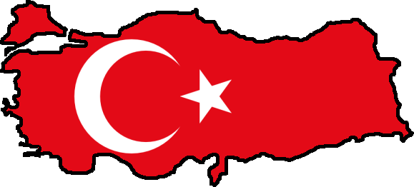
ТУРЕЧЧИНА
Підготувала: учениця 10-Б класу Зацнова Вікторія

Slide 2
Загальні відомості
Офіційна назва - Турецька Республіка
Площа - 783,5 тис. км² (37 місце в світі)
Населення - 74,7 млн. чол. (18 місце в світі)
Столиця – Анкара
ВВП на душу населення: 14,1 тис. долл.
Державний устрій - парламентсько-президентська республіка
Офіційна мова – турецька
Релігія – іслам, християнство, іудаїзм, єзиди
Валюта – турецька ліра

Slide 3
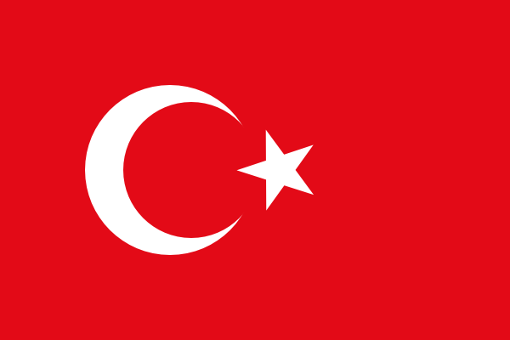

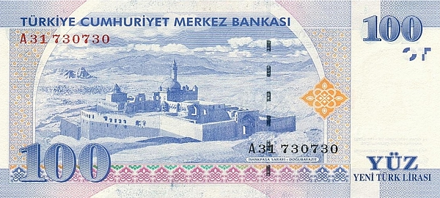
Прапор
Герб
Валюта

Slide 4
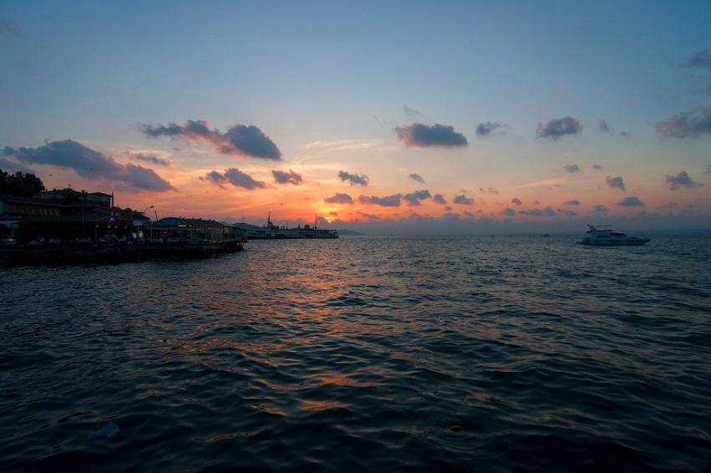
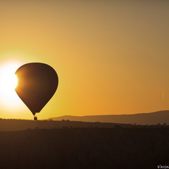
Етнічні групи
Турки – 80%
Курди – 10 млн.чол.
Греки – 100 тис.чол.
Араби – 1 млн.чол.
Вірмени – 20 тис.чол.
Євреї – 3%

Slide 5
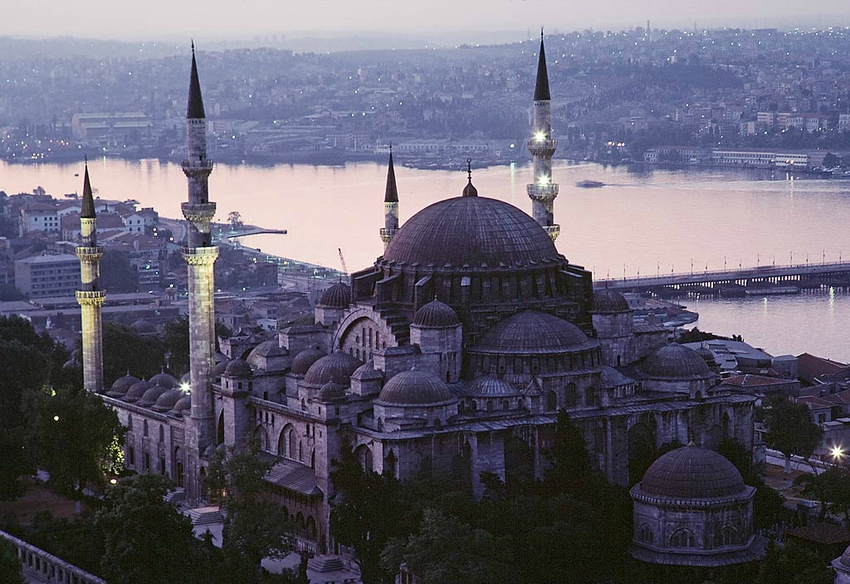
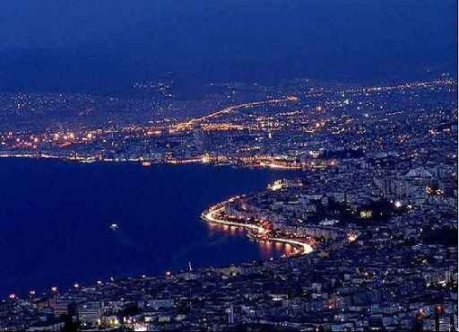
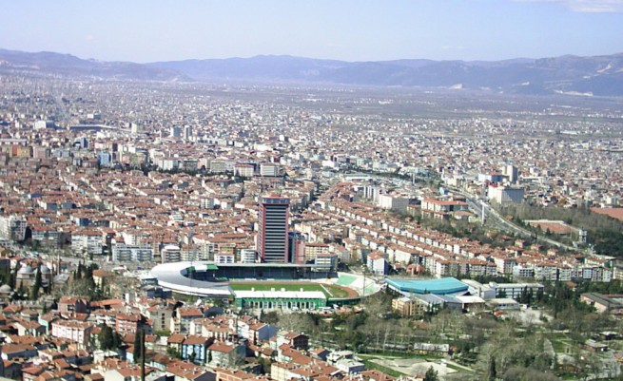
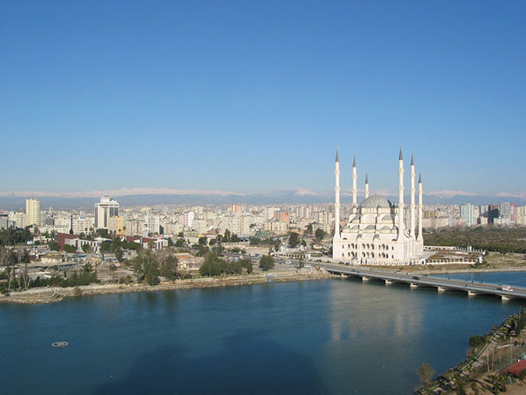
Найбільші міста :
Стамбул
Ізмір
Бурса
Адана

Slide 6
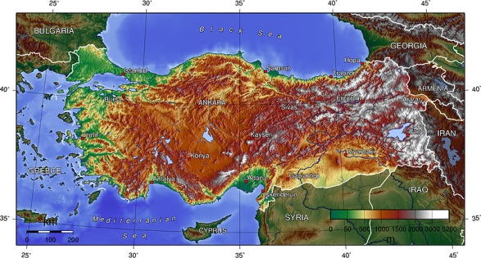
Клімат : на узбережжі - субтропічний, м'який; у внутрішніх районах помірний континентальний, з жарким посушливим літом і сніжними холодними зимами

Slide 7
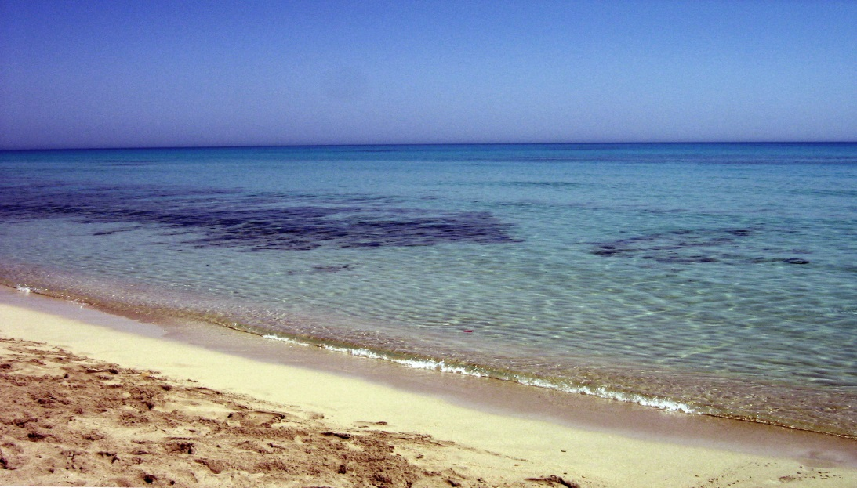
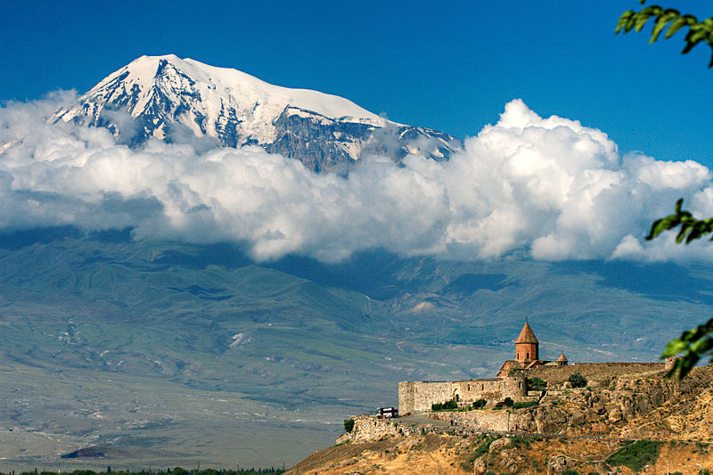
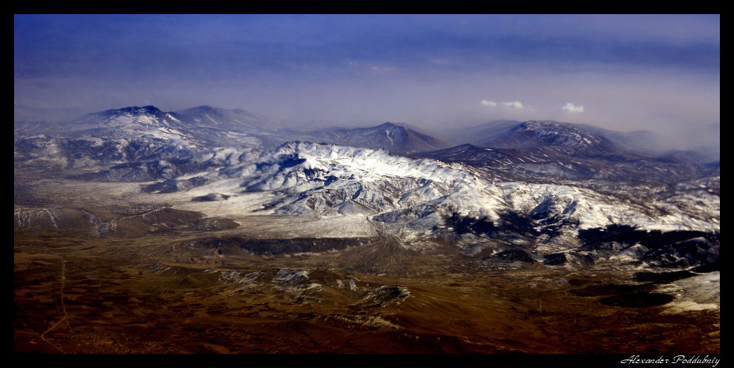
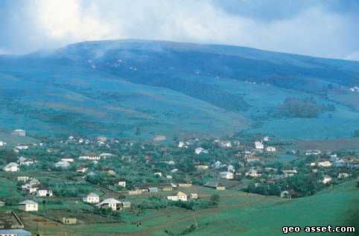
Ландшафт: на узбережжі вузькі прибережні рівнини; більша частина території зайнята горами і плоскогір'ями
Нижча точка країни: морське узбережжя, 0 м
Вища точка країни: м. Арарат, 5165 м

Slide 8
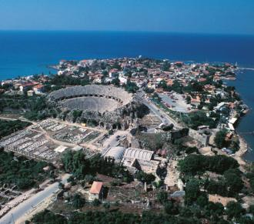
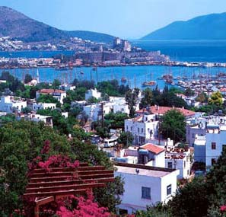
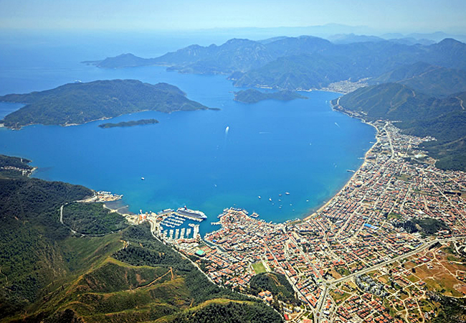
Курорти Туреччини
Сіде
Белек
Мармаріс

Slide 9
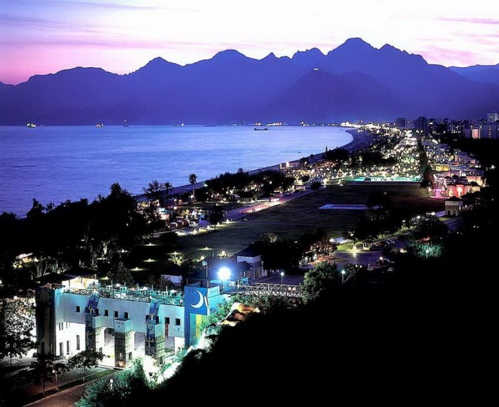
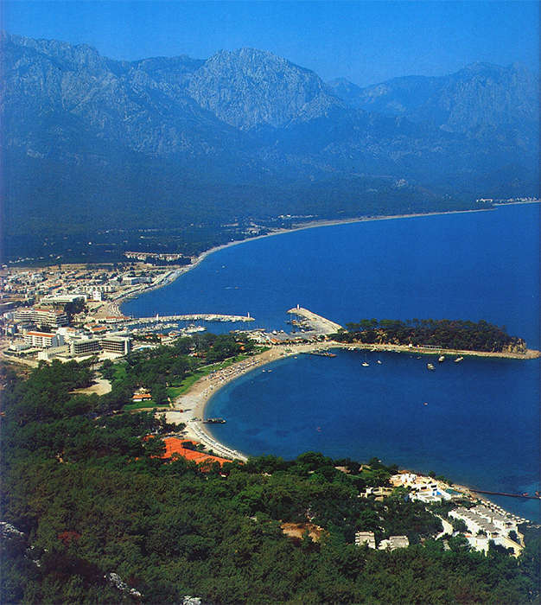
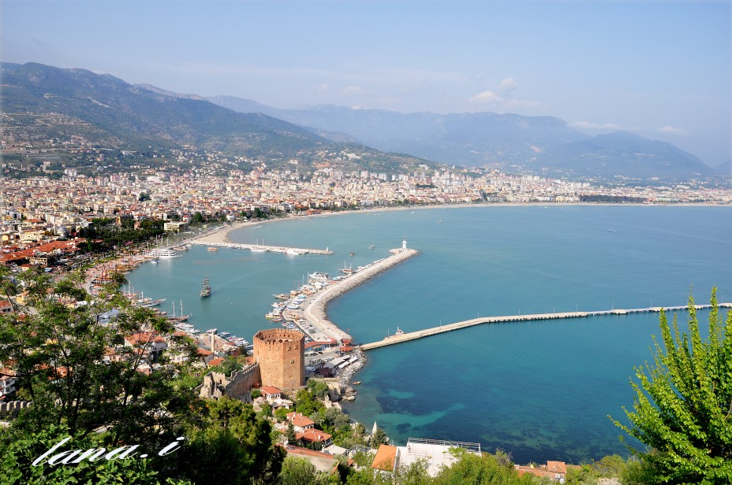
Анталія
Кемер
Аланія

Slide 10
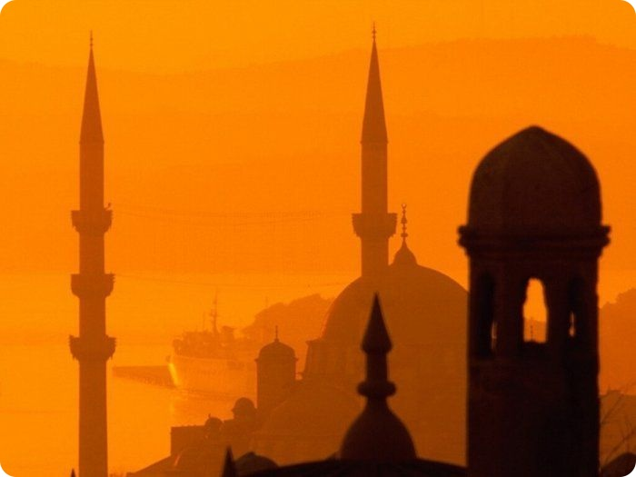
У висновку мені б хотілося сказати, що ця країна приваблює туристів з усього світу, славиться високим комфортом готелів, відмінним сервісом, а саме головне, найдавнішими пам'ятниками історії й архітектури. Цей чудовий курорт можна відвідувати цілий рік.

